Slide 1
React
Flex
Clase 7
Curso dictado por Arturo Grottoli
Notes:
LOS VIDEOS DE ONBOARDING ESTÁN DISPONIBLES EN EL ESPACIO DE LA CLASE 1

Slide 2
¿Estamos bien para arrancar?
Sonido e imagen ok
Diapositivas y tamaño texto
Recordar chequear que esté grabando.
Notes:
Colocar todas las clases.

Slide 3
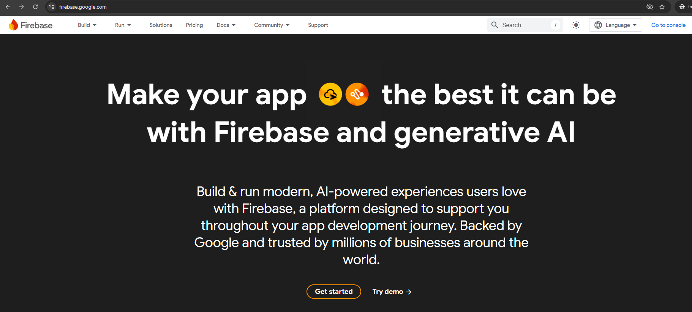
Firebase ¿Qué es?¿Como se usa?
Servicio provisto por Google para el desarrollo de Apps, como:
Seguridad y autenticación.
BBDD Almacenamiento
Hosting y Monitoreo.
Functions y más.
Debemos estar autenticados en
una cuenta de Google. (La misma de whatsapp o gmail)

Slide 4

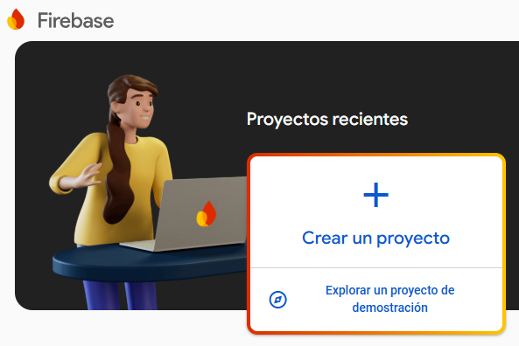
Firebase: Crear proyecto
Primero vamos a Ir a consola o a Go to console:
Luego a Crear un proyecto:

Slide 5
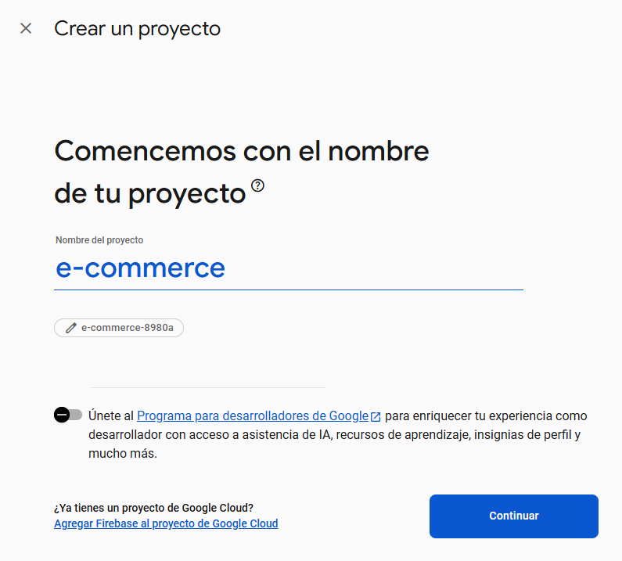
Indicar nombre al proyecto
Completamos el nombre y continuamos:

Slide 6
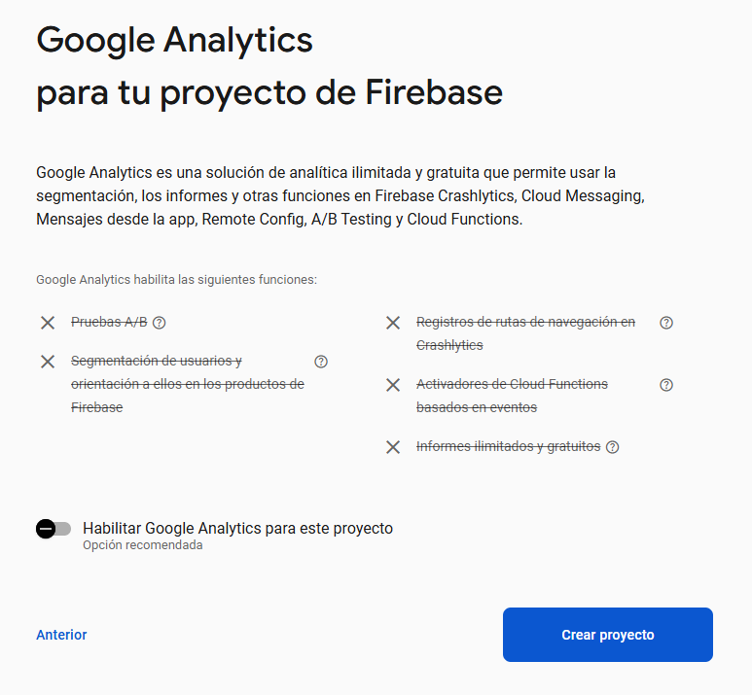
Deshabilitar Analytics
Deshabilitamos Analytics y creamos el proyecto:

Slide 7
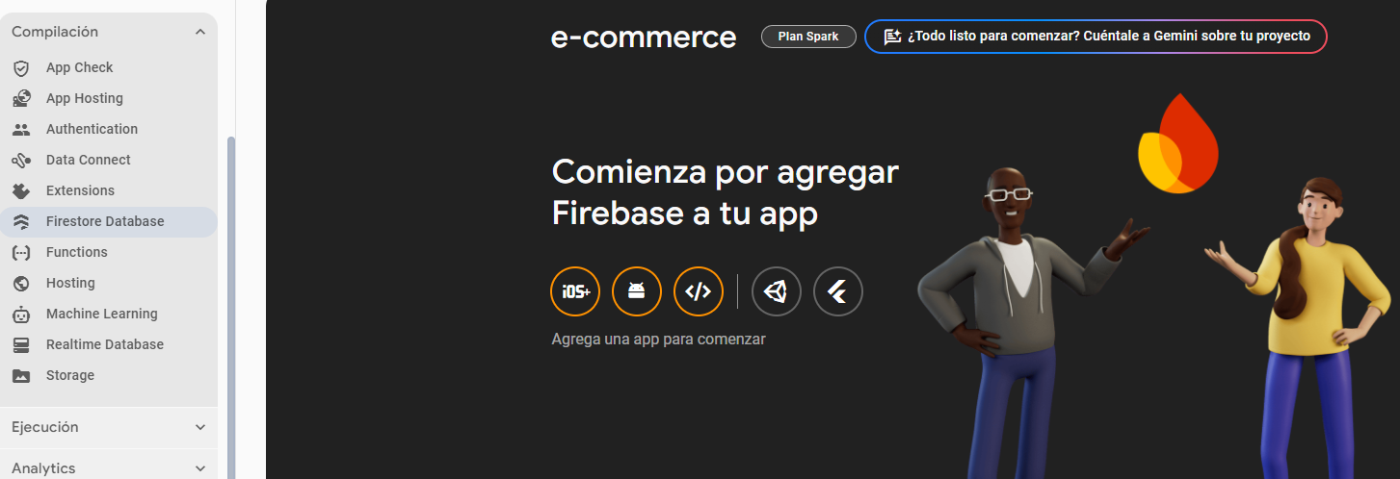
Proyecto creado
En el menú izquierdo veremos la opción Compilación, la expandimos y damos clic en Firestore Database.

Slide 8
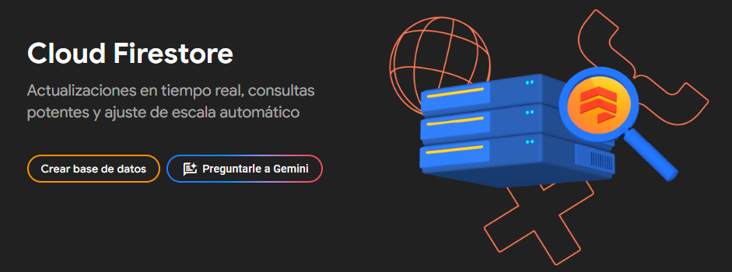
Firestore
Creamos la base de datos.

Slide 9
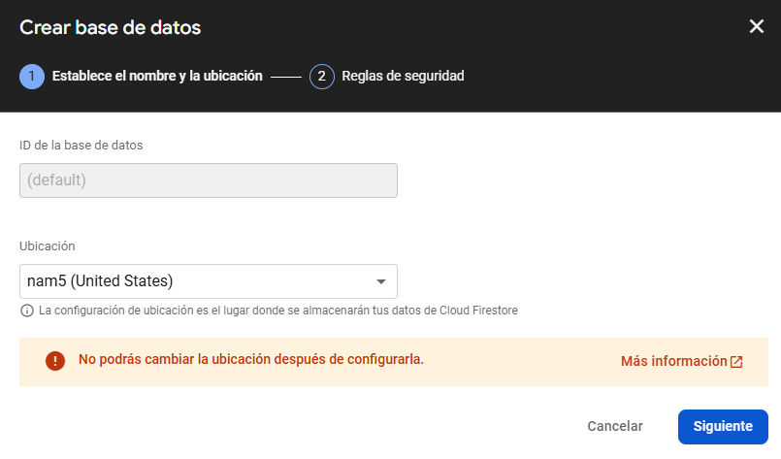
Crear base de datos
Solo damos clic en siguiente.

Slide 10
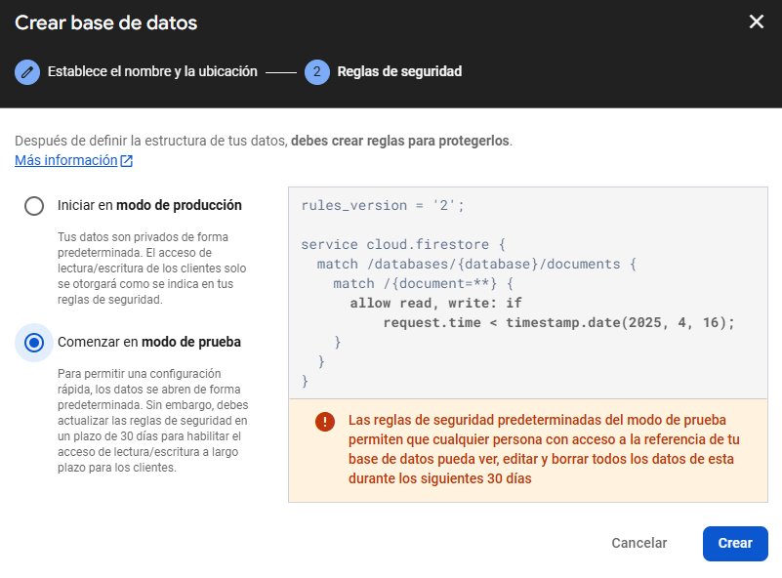
Crear base de datos
Seleccionamos la opción comenzar en modo prueba y presionamos el botón Crear.

Slide 11
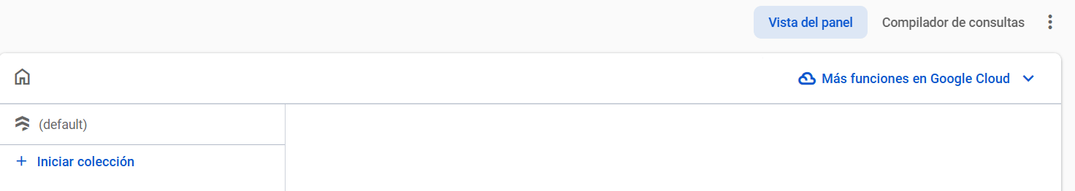
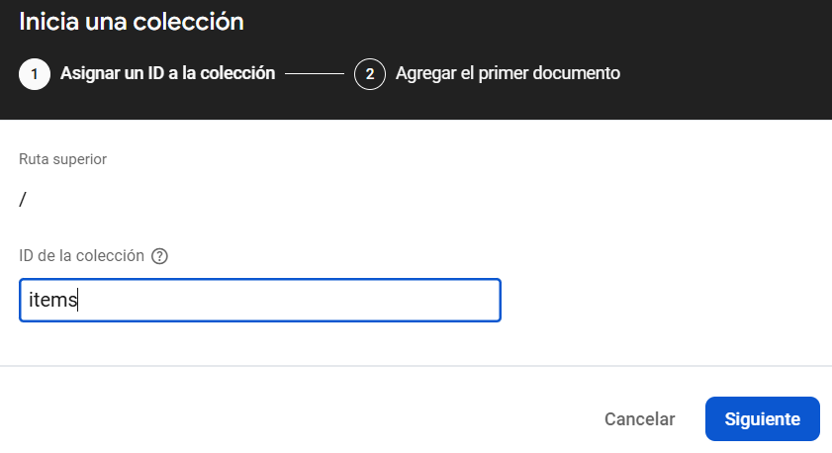
Base de datos creada
Debemos iniciar una colección de datos
dando clic en + Iniciar colección:
Le damos el nombre items y hacemos
clic en Siguiente:

Slide 12

collection y document
document: Son objetos que tienen campos
variados aunque la mayoría de los documentos
que se establecen en una misma
colección persiguen el mismo objetivo.
collection: Es un conjunto de documentos de
una base de datos no relacional noSQL que
tratan sobre lo mismo.
Los documentos son estructuras de datos
BSON, muy similares a JSON.

Slide 13
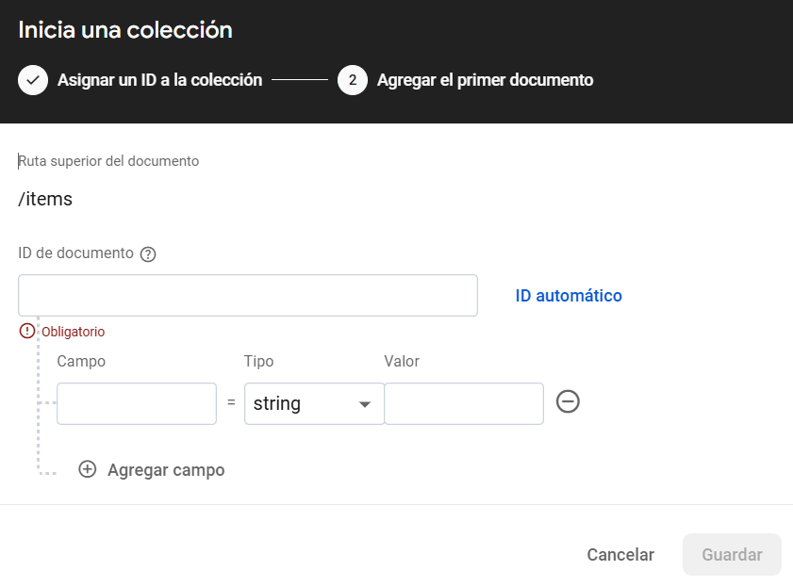
Crear un documento
Recordemos un documento es un objeto parecido a JSON. Una diferencia es que tiene un ID que identifica al documento. Lo generamos dando clic en ID automático.

Slide 14
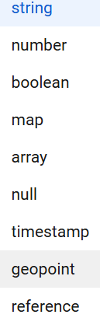
Tipos de datos

Slide 15
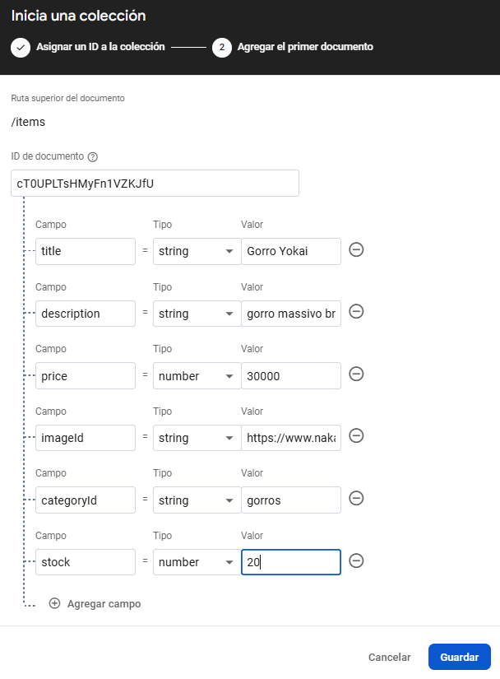
Crear un documento
Crea los campos que contengan la información para los items de tu E-commerce, completando el nombre del campo, el tipo de dato y su valor para cada propiedad.
Firestore te dejará crear, agregar o quitar campos cuando lo desees.
Luego damos Guardar.

Slide 16
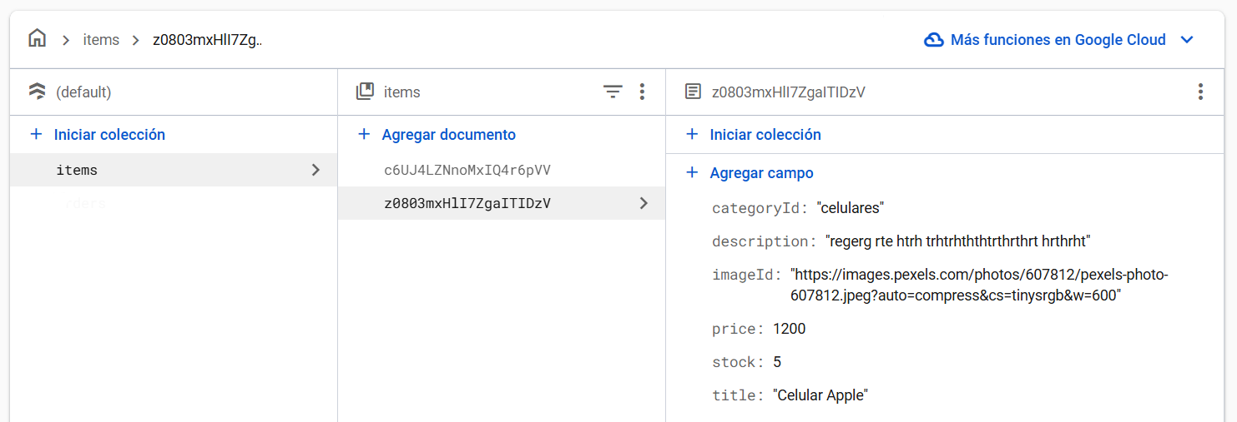
Documento
Has logrado crear un documento de tu colección items.

Slide 17
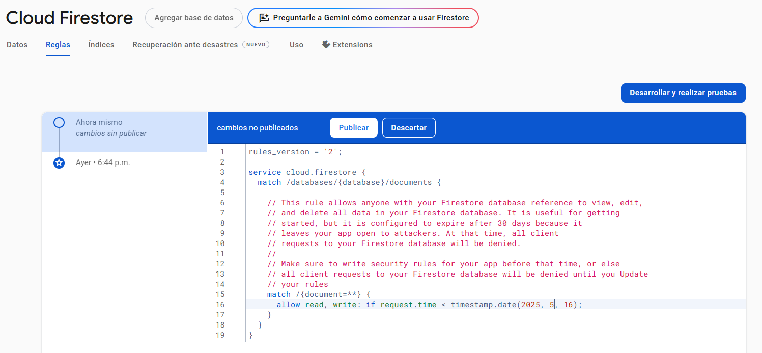
Evitar bloqueo de base de datos
Debemos ir a la pestaña Reglas. Extender 2 meses al menos la fecha que figura en el código date(2025, 5, 16) y luego presionar en el botón Publicar.

Slide 18

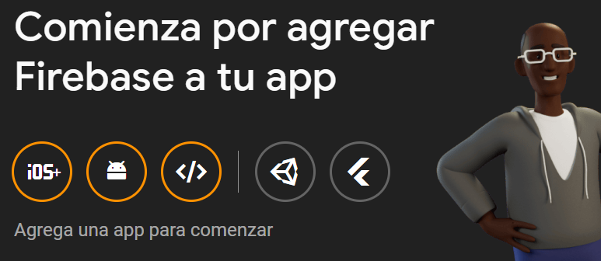
Integración con mi app
Damos clic en la parte superior de la columna izquierda en Descripción general:
Ahora hacemos clic en el ícono </>:

Slide 19
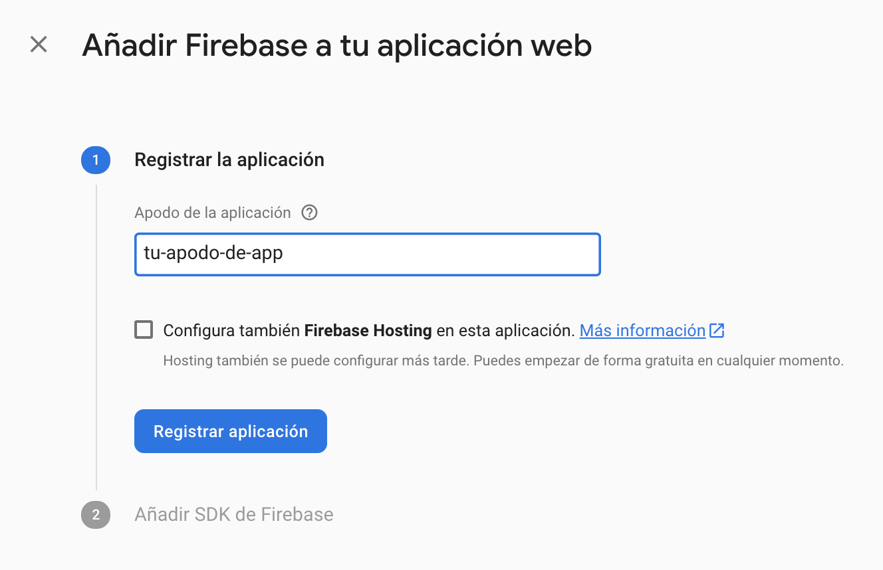
Registrar mi app
Damos un nombre a la aplicación.
Dejamos inactiva la casilla de Firebase Hosting.
Damos clic en el botón Registrar aplicación.

Slide 20
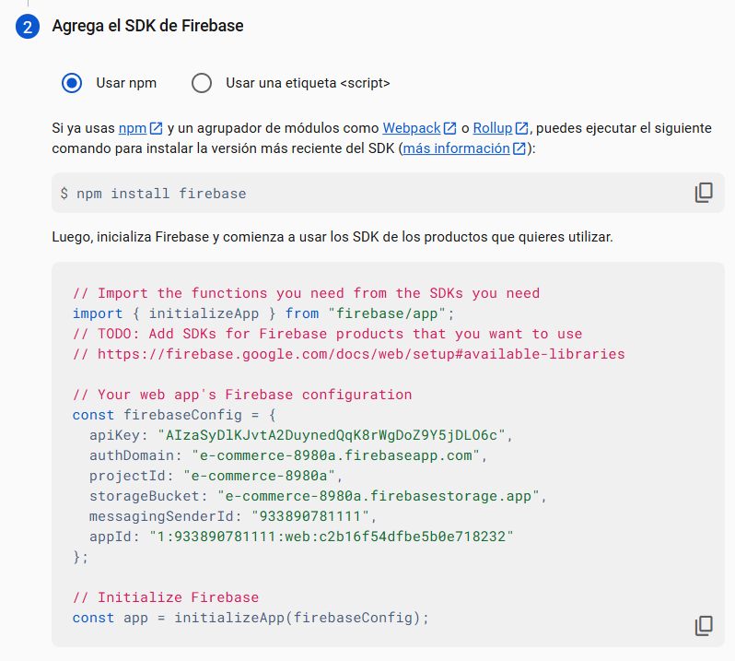
Página de Integración

Slide 21
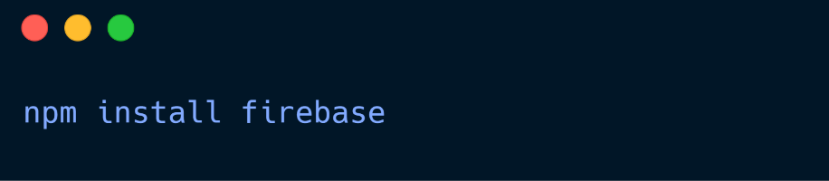
Firebase: instalación local
Instala el cliente de firebase vía NPM:

Slide 22
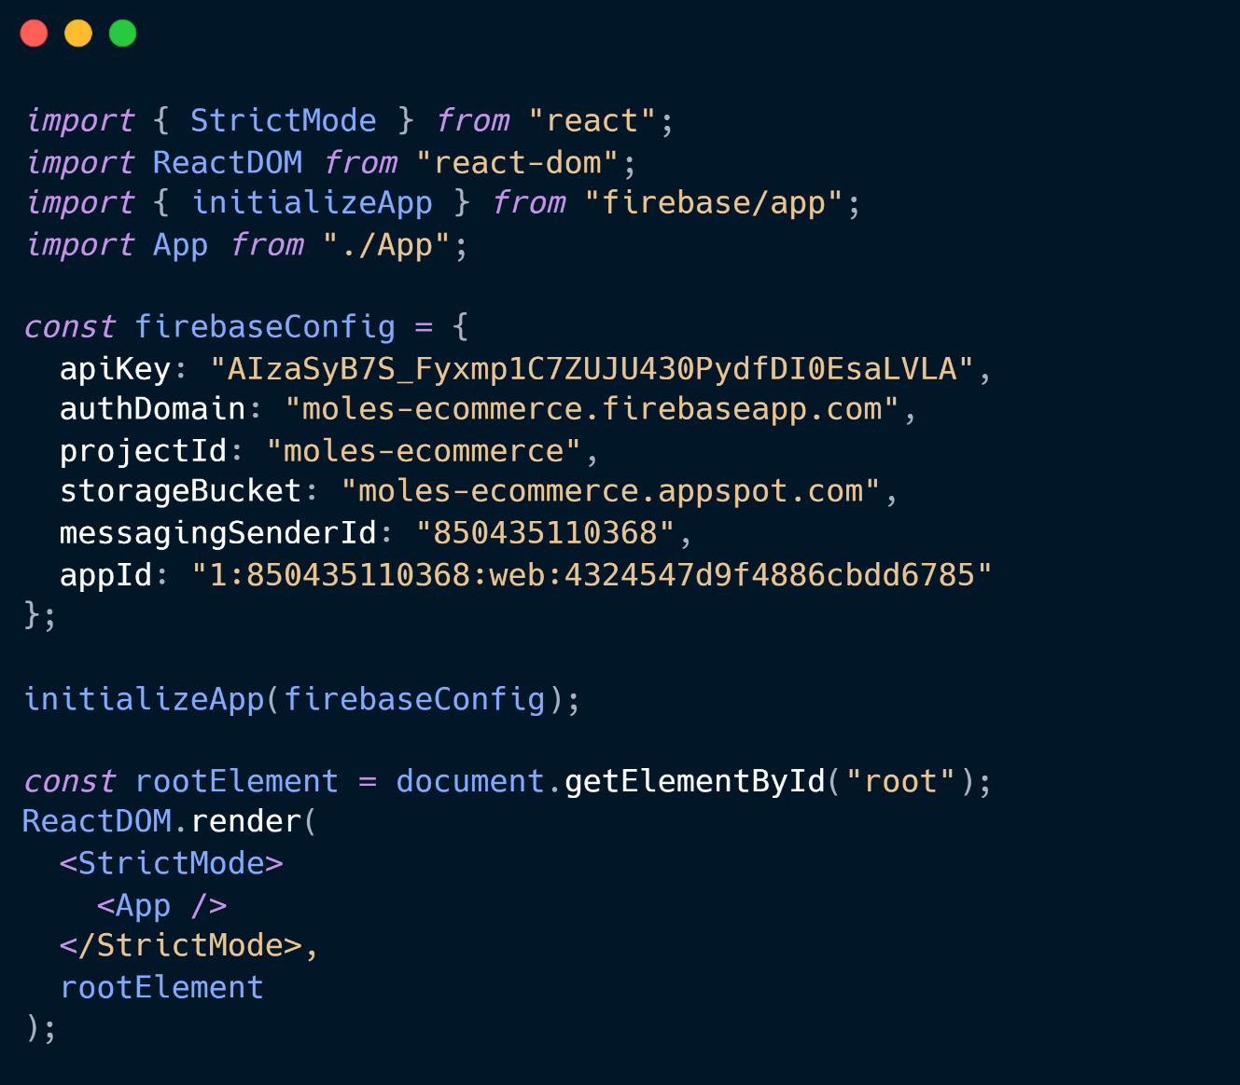

Inicializar
firebase
Pega el script que creó firebase en el punto de entrada de tu aplicación de React, que es main.jsx.
Reemplaza:
const app = initializeApp(firebaseConfig);
por:
initializeApp(firebaseConfig);

Slide 23
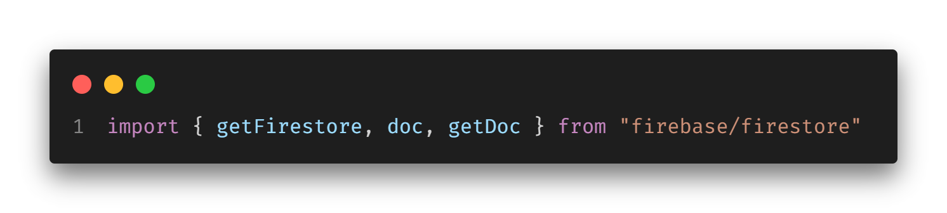
Acceder a un document
En el archivo en el cual harás la petición a Firestore has esta importación:

Slide 24
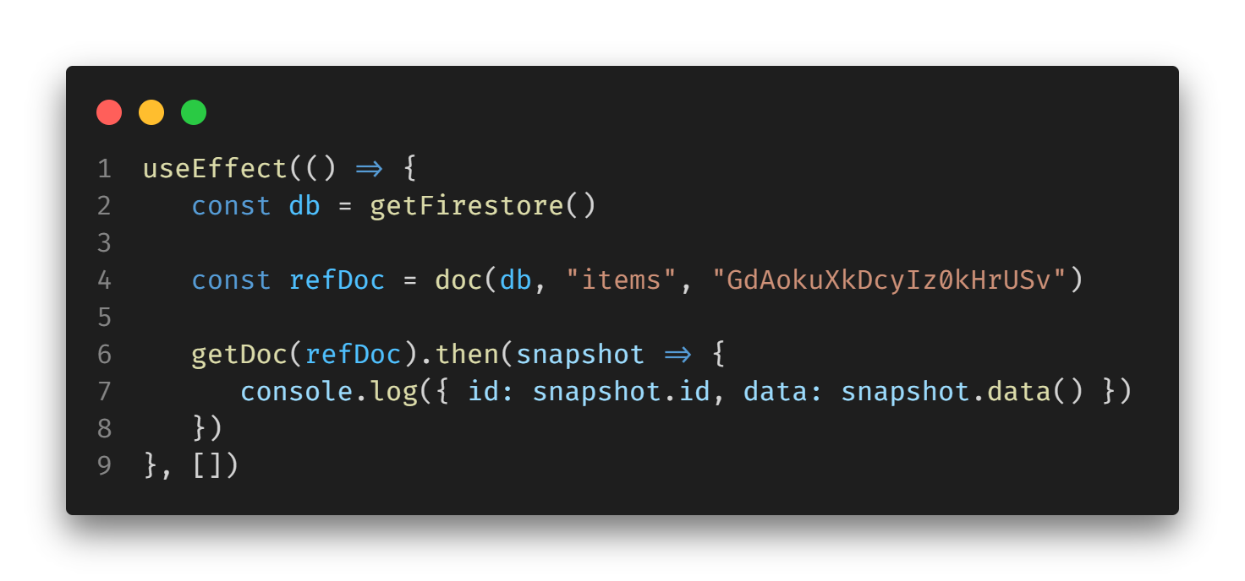
Acceder a un document
En un useEffect realiza la petición.
Configura a qué collection accederás con el segundo parámetro de doc().
Configura qué document buscas con el tercer parámetro de doc().

Slide 25
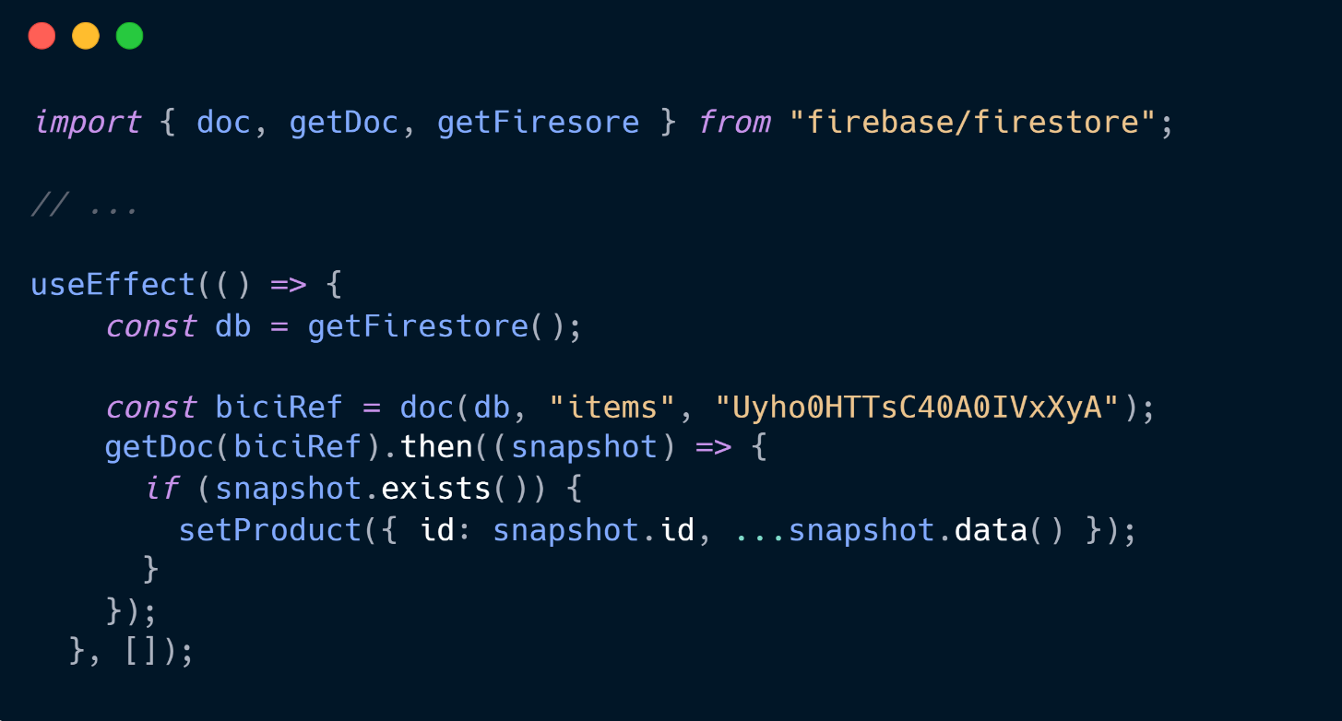
Contenido de la respuesta
Por el diseño, en Firestore el id no es parte del document.
Cada consulta a firestore nos devolverá un objeto que contiene tiene los siguientes campos: id, ref, metadata.
Y tiene un método .data() que nos da el contenido que buscamos.
Puedes combinar el resultado con el id si después lo necesitas para algo realizando lo siguiente:
{ id: doc.id, ...doc.data() }

Slide 26
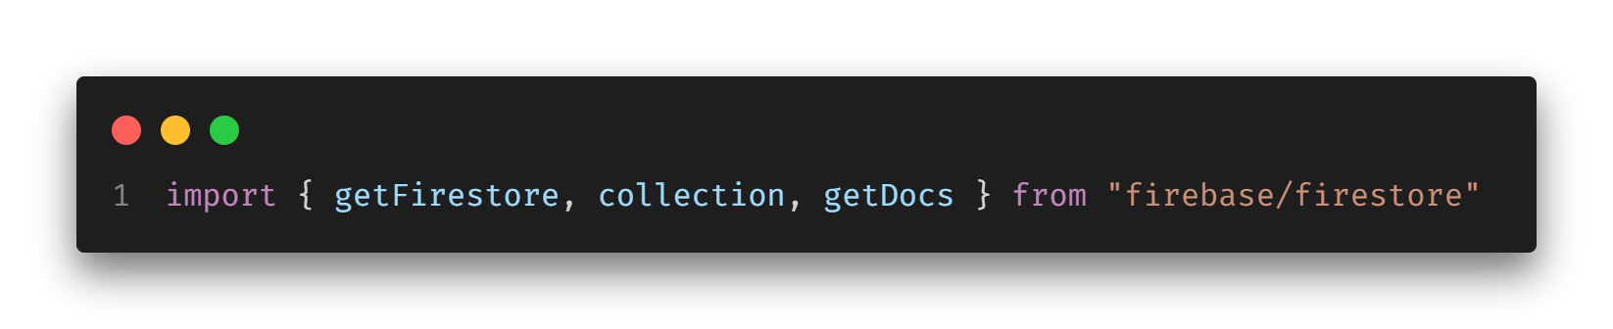
Acceder a una collection
En el archivo en el cual harás la petición a Firestore has esta importación:

Slide 27
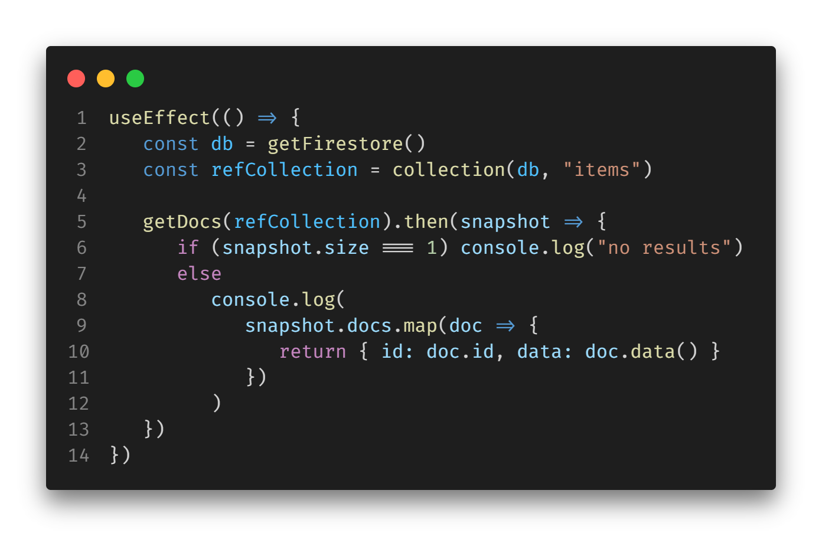
Acceder a una collection
En un useEffect realiza la petición:
Inicializa el cliente.
Setea a la collection.
Invoca getDocs.
Accede al snapshot (resultado)
(opcional) verifica su tamaño con .size
Accede al set de datos mediante el accesor snapshot.docs
1
2
4
3
5
6

Slide 28
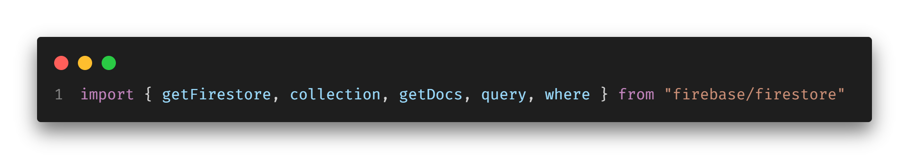
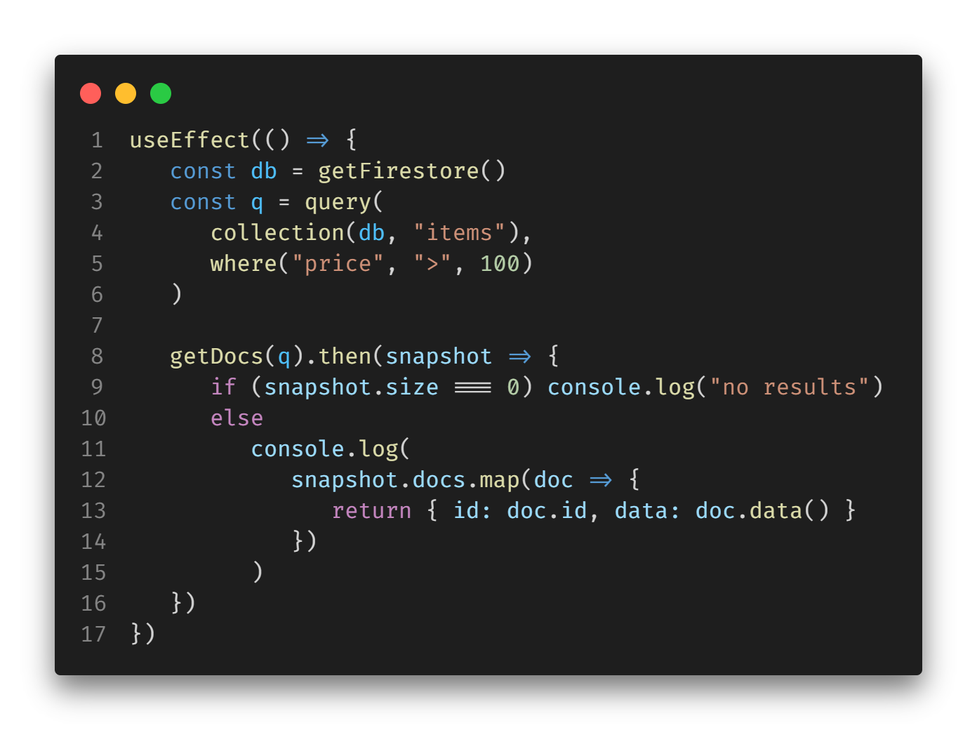
Acceder a una collection con filtros
Implementa un filtro simple sobre la colección utilizando los métodos query() y where().

Slide 29

Crear una collection desde un document
En el archivo en el cual harás la petición a Firestore has esta importación:

Slide 30
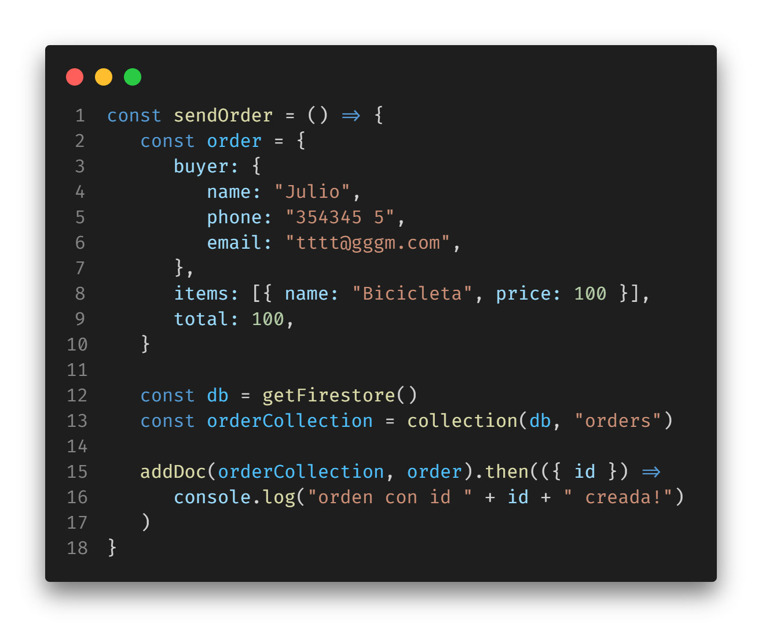
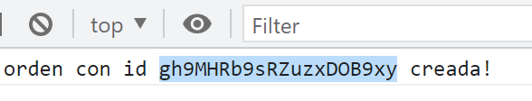
Crear una collection desde un document
Debemos generar una referencia a la colección, y crear el objeto que queremos crear en Firestore.
El método addDoc devuelve una promise. Si todo sale bien el then devolverá un objeto con el id autogenerado del nuevo documento, de otro modo pasará por el flow de error.
Si no existía la colección previamente será creada automáticamente.

Slide 31
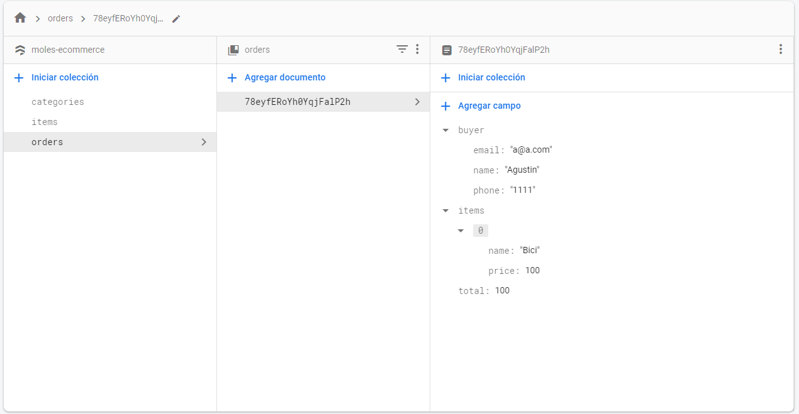
Verificar la creación en Firestore
Firestore crea el id por nosotros si utilizamos el método addDoc

Slide 32
¿Dudas, consultas?
Notes:
Colocar todas las clases.

